Slide 1
第6章 系统时间响应及其仿真
主讲：胡长晖
hchnjupt@njupt.edu.cn

Slide 2
本章重点
系统的时间响应是指系统在输入信号或初始状态作用下，系统输出随时间变化的情况。系统的时间响应反映了系统的特征和性能。
利用MATLAB可以很方便地对系统的时间响应进行数字仿真。
本章主要介绍数字仿真的基本方法（包括算法）及MATLAB的一些用于仿真的主要函数

Slide 3
6.1 仿真算法
对连续时间系统进行数字动态仿真，主要有两种方法：
1）基于数值积分的仿真方法；（连续时间系统)
2）基于离散相似法的仿真方法。
本节重点介绍基于数值积分的连续系统仿真方法。

Slide 4
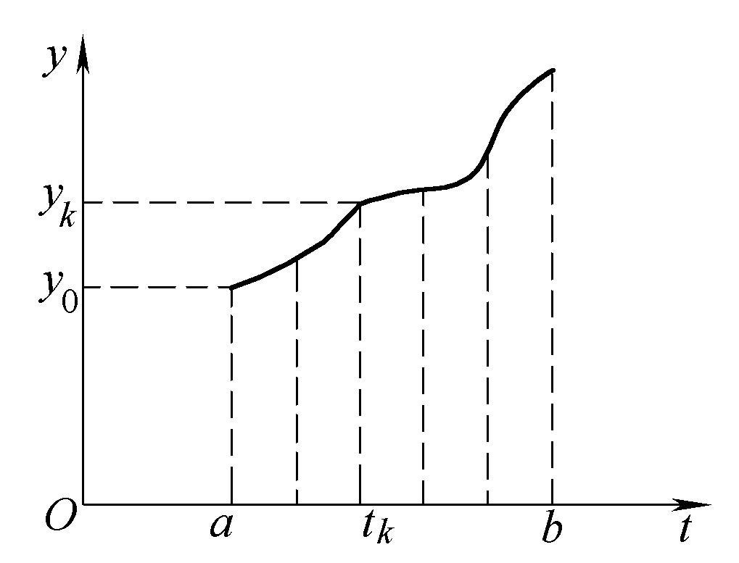
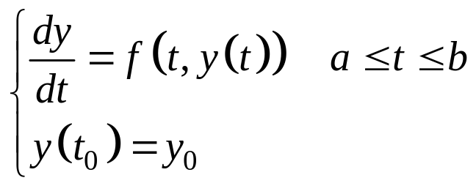
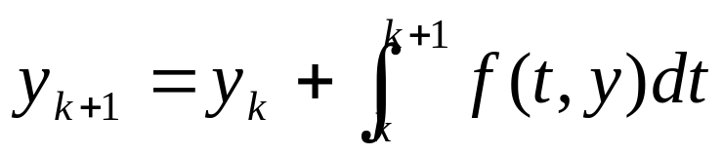
6.1.1 数值积分的基本原理
在一阶微分方程中，
将区间[a,b]分成N个小区间，时间间隔h（ h=(b-a)/N ），h也成为积分步长。
则在第k个间隔t=[tk,tk+1]内积分：
可用y_{k}(k=0,1,…,N)作为解y(t)的近似值，如图6-1所示。

Slide 5
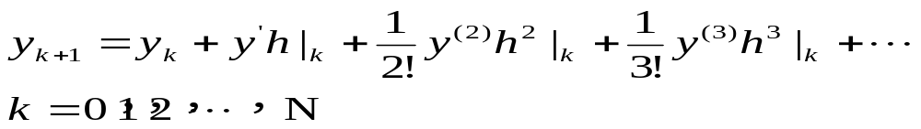
6.1.1 数值积分的基本原理
为避免上式中的积分项，将y在tk 以h为增量展开成泰勒级数：
上式是一个递推公式。积分值与实际微分方程解的误差与步长h和计算所用的阶数有关，它是数值积分的基础。
在介绍具体的数值积分算法之前，先介绍几个有关概念。

Slide 6
数值积分算法之前的有关概念
（1）单步法和多步法：
单步法指计算yk+1值只需要利用tk时刻的信息。
多步法在计算yk+1值时，则需要利用tk， tk-1，…时刻的信息。
（2）显示法和隐式法
显示法在计算yk+1时所需的数据均已算出。
隐式法在计算yk+1时需要用到tk+1时刻的数据。
（3）定步长和变步长
定步长在积分步长在仿真运行过程中始终不变。
变步长指在仿真过程中自动修改步长。

Slide 7
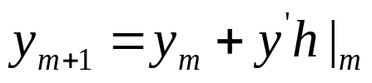
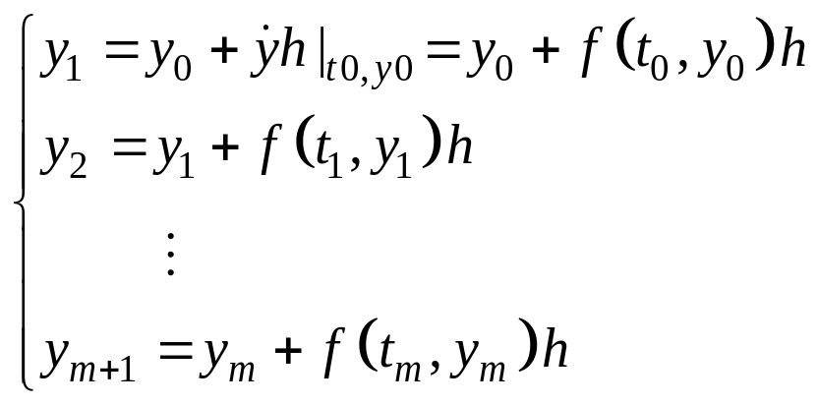
1.欧拉法
取泰勒级数的前两项：
即可得到欧拉算法。
[说明]
欧拉法的局部阶段误差与h²成正比。
欧拉法是用一条过各个点的切线取代曲线来逼近精确解。该算法简单，计算量小，但精度较低。

Slide 8
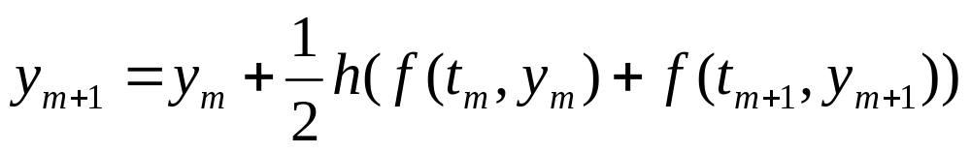
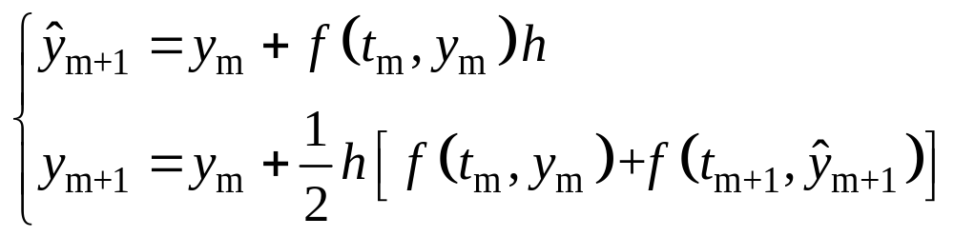
2.梯度法
梯度法是欧拉法的改进，如下所示
[说明]
与欧拉法相比，梯度法是用两个点的(t_{m},y_{m})，(t_{m+1},y_{m+1})斜率的平均值来确定下一点的y值。
由于上式计算时需要用到的y_{m+1}值，而y_{m+1}不能预先知道，所以梯度法需要和欧拉法结合使用，即用欧拉法对y_{m+1}进行预估产生预估值，再由梯度法计算y_{m+1} 。

Slide 9
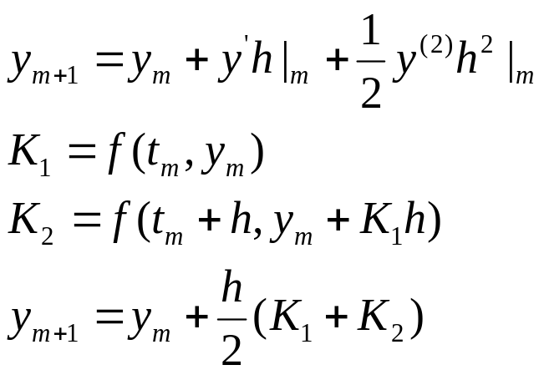
3.龙格-库塔法
欧拉法精度低，主要是其微分方程解y的泰勒展开式所取得项数太少。显然为了提高计算精度，应当取泰勒公式更高项
增加高阶项可以提高精度，也会带来计算高阶导数的困难。
Runge-Kutta的关键是利用低阶导数构成的曲线去拟合含高阶导数的曲线。
（二阶龙格-库塔法取泰勒级数的前三项）
得到二阶RK法公式（不含y的二阶导数）

Slide 10
（4）四阶RK公式
四阶RK公式用到了y的泰勒展开式的四阶导数。
在同级的RK算法中，计算精度较高，计算量较少。

Slide 11
（5）RK-45变步长算法
在每一个计算步长内对f函数求值的次数可超过阶次。以确保更高的精度和稳定性。
将四阶六级算法的输出与五阶六级算法的输出进行比较，由比较结果调整步长。

Slide 12
4.Gear法
Gear法是一种适合刚性方程的数值积分法。
（1）刚性方程 描述系统动态特性的微分方程或差分方程，若存在数值相差很大的特征根，则称其为刚性方程。
（2）Gear算法 类似四阶RK算法。

Slide 13
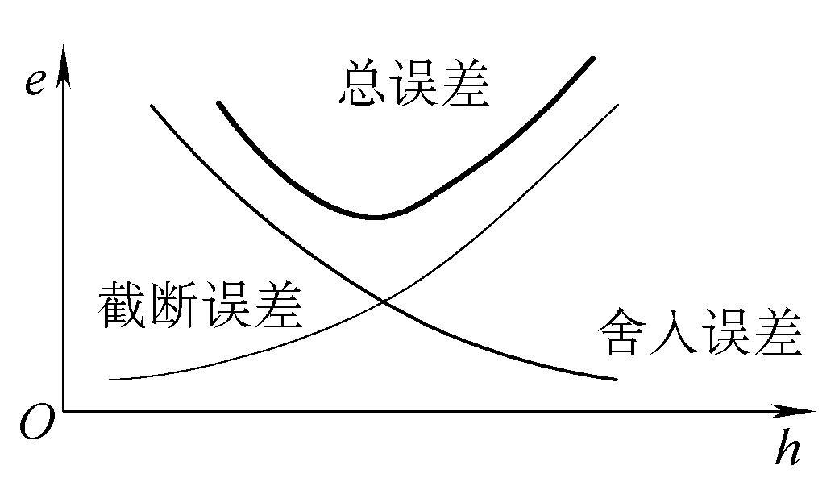
6.1.2 数值积分方法的选择
在选择积分方法时，应考虑以下几个问题：
1.计算精度
（1）舍入误差：计算机字长有
限造成的计算误差。
（2）局部截断误差：积分方法
和阶次的限制而引起的误差。
2.积分步长的选择和控制
（1）积分步长的选择原则 保证稳定性和精度的前提下，选择较大的积分步长。以减少仿真计算次数和仿真时间。
（2）固定步长与不变步长
固定步长即积分步长始终不变，固定步长很难保证步长最优
变步长可在保证一定精度的前提下，尽可能选择较大步长。

Slide 14
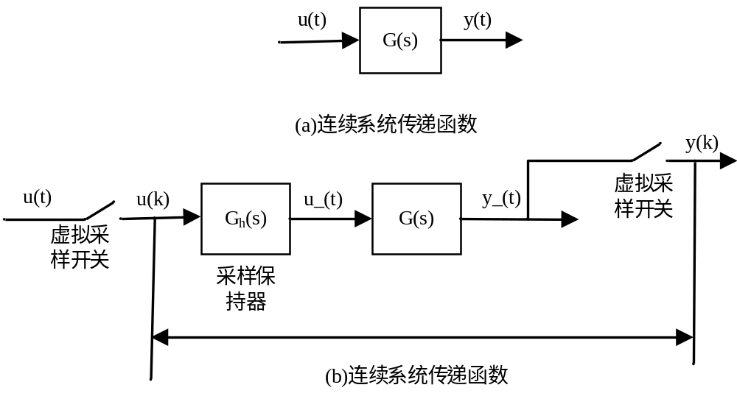
6.1.3 基于离散相似法的系统仿真方法
1.连续系统的离散化
一个连续传递函数为G(s), 经虚拟采样开关，采样周期为T，使输入u(t)离散化为u(k) ，为了不失真，采样保持器G_{h}(s)，使离散信号恢复为连续信号u_(t) ，系统输出连续信号y_(t) ，通过采样周期为T的虚拟采样开关，离散化为y(k) 。
离散传递函数为：
G(z)=Z[G_{h}(s)G(s)]
G(z)为G(s)的
离散化模型

Slide 15
6.1.3 基于离散相似法的系统仿真方法
2.离散化模型精度
离散化模型的精度取决于采样周期T和信号保持器G_{h}(s) 。
（1）采样周期：采样周期越小，离散模型精度越高。选择采样周期的经验公式：T=1/(30~50)wc，wc为系统开环幅值穿越频率。
（2）采样保持器：常用的采样保持器有零阶保持器、一阶保持器和二阶保持器。一般多采用零阶保持器，保持器的输出与输入关系为：X_{h}(t)=X(kT), t属于[kT (k+1)T]，其相应的传递函数为Gh(s)=1-e^{-Ts}/s。

Slide 16
6.1.3 基于离散相似法的系统仿真方法
3.MATLAB连续系统离散化函数
MATLAB控制工具箱提供的连续系统离散函数为c2d()。
sysd=c2d(sysc,Ts,method)
【说明】sysc为连续系统MATLAB模型；Ts为采样时间；method为模型转换方法，零阶保持器‘zoh’，sysd为等价的离散化模型

Slide 17
6.2 系统仿真的MATLAB函数
6.2.1 数值积分方法的MATLAB函数
求解常系数微分方程(ODE)组，MATLAB 提供了7种解函数。
[T,Y]=ode45(‘f’,tspan,y0,options)
[T,Y]=ode23(‘f’,tspan,y0,options)
[T,Y]=ode113(‘f’,tspan,y0,options)
[T,Y]=ode15s(‘f’,tspan,y0,options)
[T,Y]=ode23s(‘f’,tspan,y0,options)
[T,Y]=ode23t(‘f’,tspan,y0,options)
[T,Y]=ode23tb(‘f’,tspan,y0,options)

Slide 18
6.2 系统仿真的MATLAB函数
[说明]
‘f’为常微分方程(组)或系统模型的文件名；tspan=[t0 tfinal]
即积分时间初值和终值，y0是积分初值；T为计算时间点的时间向量；Y为相应的微分方程解数据向量或矩阵；options为默认的选择项，由odeset函数设定。
ode45为单步、显式、变步长RK-45算法。适用于求解非刚性微分方程。
ode23为单步、显式、变步长RK-23算法。适用于求解非刚性微分方程。
ode113属于多步法。用于求解非刚性方程。
ode15s属于多步法，用于求解刚性方程。
ode23s属于单步法，用于求解刚性方程。
ode23t适用于求解中等刚性微分方程。
ode23tb为隐式RK法。

Slide 19
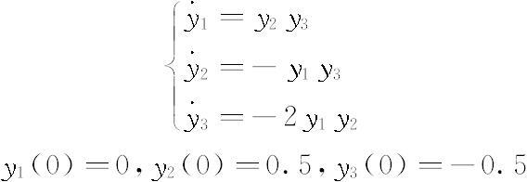
【例6-1】已知系统的
运动方程及初始条件
（1）建立描述系统微分方程的m函数文件right.m
function dy=right(t,y)
dy=zeros(3,1);
dy(1)=y(2)*y(3);
dy(2)=-y(1)*y(3);
dy(3)=-2*y(1)*y(2);
（2）编写调用函数right()的M文件，并执行。
[T,y]=ode45('right',[0,20],[0,0.5,-0.5])
plot(T,y(:,1),'r',T,y(:,2),'b*',T,y(:,3),'k-.')
legend('y1','y2','y3')
【说明】这种描述微分方程的函数与ODE函数配套使用，其格式是固定的。dy为3×1数组，其维数等于微分方程的阶数。
ODE只能求解一阶微分方程，高阶要转换为一阶后才能使用。

Slide 20
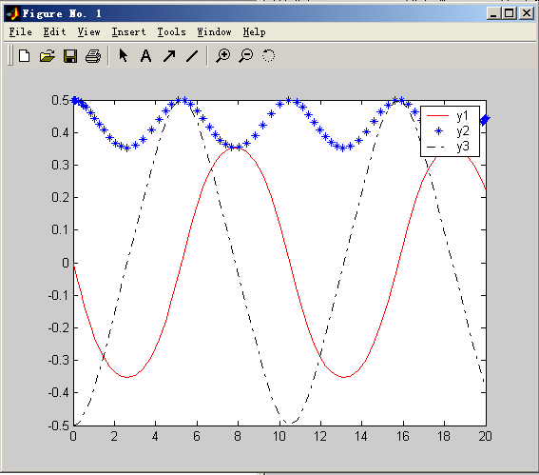

Slide 21
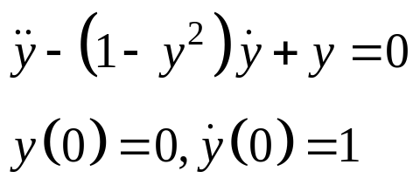
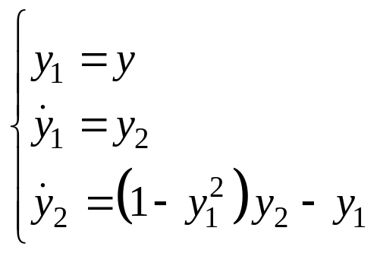
【例6-2】已知二阶微分方程，求t=[0,20]的解
（1）将二阶微分方程表示为
一阶微分方程组
（2）建立描述系统为分方程的m函数文件vdp.m
function dy=vdp(t,y)
dy=zeros(2,1);
dy(1)=y(2);
dy(2)=(1-y(1)^2)*y(2)-y(1)
（3）编写MATLAB主程序。
[T,Y]=ode45('vdp',[0 20],[0 1])
plot(T,Y(:,1),'r-',T,Y(:,2),'b:')
legend('y1','y2')

Slide 22
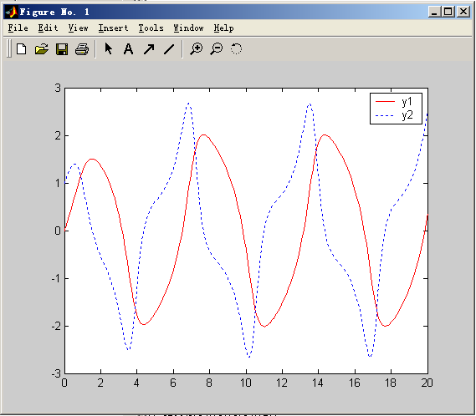

Slide 23
6.2.2 时间响应仿真的MATLAB函数
对于LTI（线性时不变）系统，MATLAB直接提供了各种输入作用下的时间响应函数，
1.阶跃响应仿真函数
（1）基本调用格式
step(sys)
step(sys, tfinal)
step(sys, T)
step()用于绘制LTI系统的单位阶跃响应曲线。该指令可用于连续时间系统和离散时间系统；适用于SISO（单输入单输出）和MIMO（多输入多输出）。
sys为系统模型；Tfinal为仿真终止时间。T为用户指定的仿真时间向量。对于离散系统T=[T0:Ts:Tfinal]，Ts为采样周期；对于连续时间系统T=[T0:dt:Tfinal]，dt为连续系统离散化的采样周期。

Slide 24
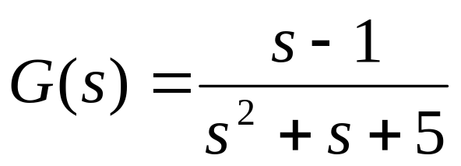
【例6-4】已知系统模型,求其单位阶跃响应
sys=tf([1,-1],[1,1,5])
subplot(1,2,1)
step(sys,20)
subplot(1,2,2)
step(sys)
step()指令可以自动确定合适仿真时间。

Slide 25
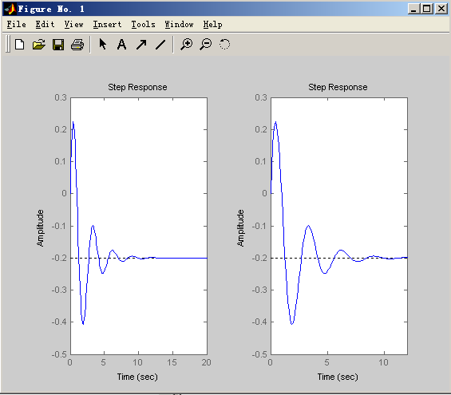

Slide 26
（2）多系统阶跃响应调用格式
step(sys1,sys2,…)
该指令用于在同一幅图中绘制多个系统的单位阶跃响应曲线。
可以定义每个系统响应曲线的颜色、线型和标志，例如：
step(sys1,’r’,sys2,’y--’,sys3,’gx’)

Slide 27
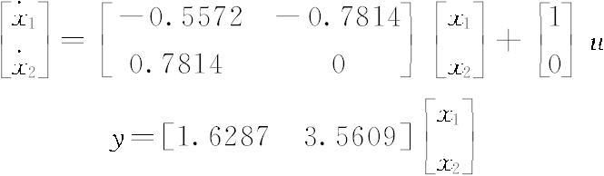
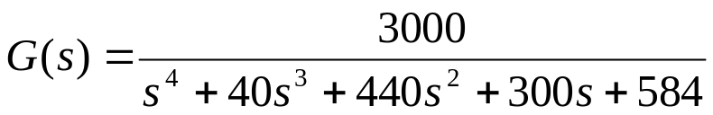
【例6-5】绘制分别用状态空间模型和传递函数模型描述的两个系统的单位阶跃响应曲线
A=[-0.5572 -0.7814;0.7814 0]
B=[1 0]'
C=[1.6287 3.5609]
D=0
sys1=ss(A,B,C,D)
num=[3000]
den=[1 40 440 300 584]
sys2=tf(num,den)
step(sys1,'r',sys2,'b-.')
legend('状态空间模型','传递函数模型')

Slide 28
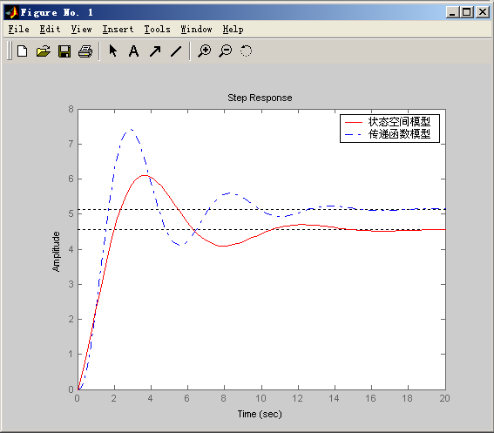

Slide 29
（3）返回仿真输出的调用格式
[Y,T]=step(sys)
Y为输出响应，T为仿真时间向量。这种调用格式不能绘制仿真曲线图。
以下列方式可绘制仿真图
[Y,T]=step(sys1)
plot(T,Y)

Slide 30
2.脉冲响应仿真函数
impulse(sys)
impulse(sys,tfinal)
impulse(sys,T)
impulse(sys1,sys2,…,T)
[Y,T]=impulse(sys)
[说明]impulse指令用来计算LTI系统的单位脉冲响应，调用格式与step()函数相同。
将【例6-4】和【例6-5】用impulse函数绘图。

Slide 31
3.初始状态响应仿真函数
initial(sys,X0) 基本调用格式
initial(sys,X0,Tfinal) 限制仿真时间终值
initial(sys,X0,T) 指定仿真时间向量
initial(sys1,sys2,…,X0,T) 多系统仿真
[Y,T,X]=initial(sys,X0) 返回数据量
initial()指令用于计算零输入条件下，由初始状态X0所引起的响应。只能用于状态空间模型。
initial()指令调用格式与step类似。返回输出格式中，除了返回输出响应Y和时间向量T外，含系统状态向量的响应X。

Slide 32
【例6-6】对例6-5中的系统1，绘制初始状态X0=[1 2]'作用下的时间响应曲线
A=[-0.5572 -0.7814;0.7814 0]
B=[1 0]'
C=[1.6287 3.5609]
D=0
sys1=ss(A,B,C,D)
X0=[1 2]'
initial(sys1,X0)

Slide 33
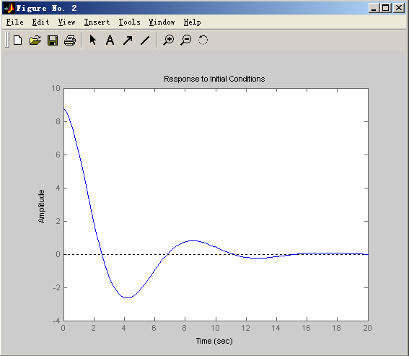

Slide 34
4.信号发生器和任意输入响应函数
（1）信号发生器函数gensig(),可为系统时间响应产生周期输入信号，其调用格式为
[U,T]=gensig(Type,Tau)
[U,T]=gensig(Type,Tau,Tf,Ts)
[说明]
Type为信号类型：sin；square；pulse
Tau为信号周期.
U为信号向量
T为与U对应的时间向量
Tf为信号的时间区间
Ts为采样周期

Slide 35
(2)任意输入响应函数lsim()，用来仿真系统对任意输入的时间响应，并绘制响应曲线，调用格式：
lsim(sys,U,T) 基本调用格式
lsim(sys1,sys2,…,U,T) 多系统响应
[Ys,Ts]=lsim(sys,U,T)
[Ys,Ts,Xs]=lsim(sys,U,T,X0) 适合状态空间模型
【说明】
sys:系统模型；U输入信号向量；T为和输入对应的时间向量；X0为系统初始状态；Ys为响应值向量；Ts为与Ys相对应的时间向量；Xs为与Ts对应的状态向量。

Slide 36
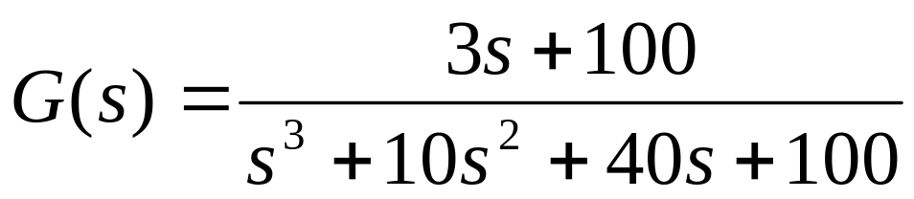
【例6-7】已知系统模型，计算系统在周期为5s的方波型号作用下的响应
sys=tf([3,100],[1,10,40,100])
[u,t]=gensig('square',5,10)
lsim(sys,'r',u,t)
hold on
plot(t,u,'-.')
hold off
text(1.3,0.8,'输入\rightarrow')
text(5.4,0.8,'\leftarrow输出')

Slide 37
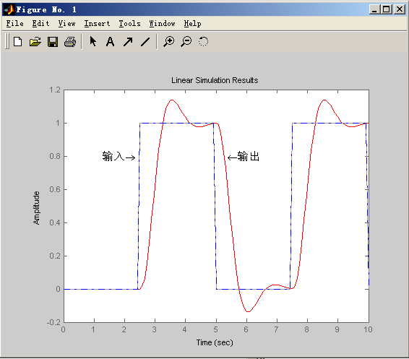

Slide 38
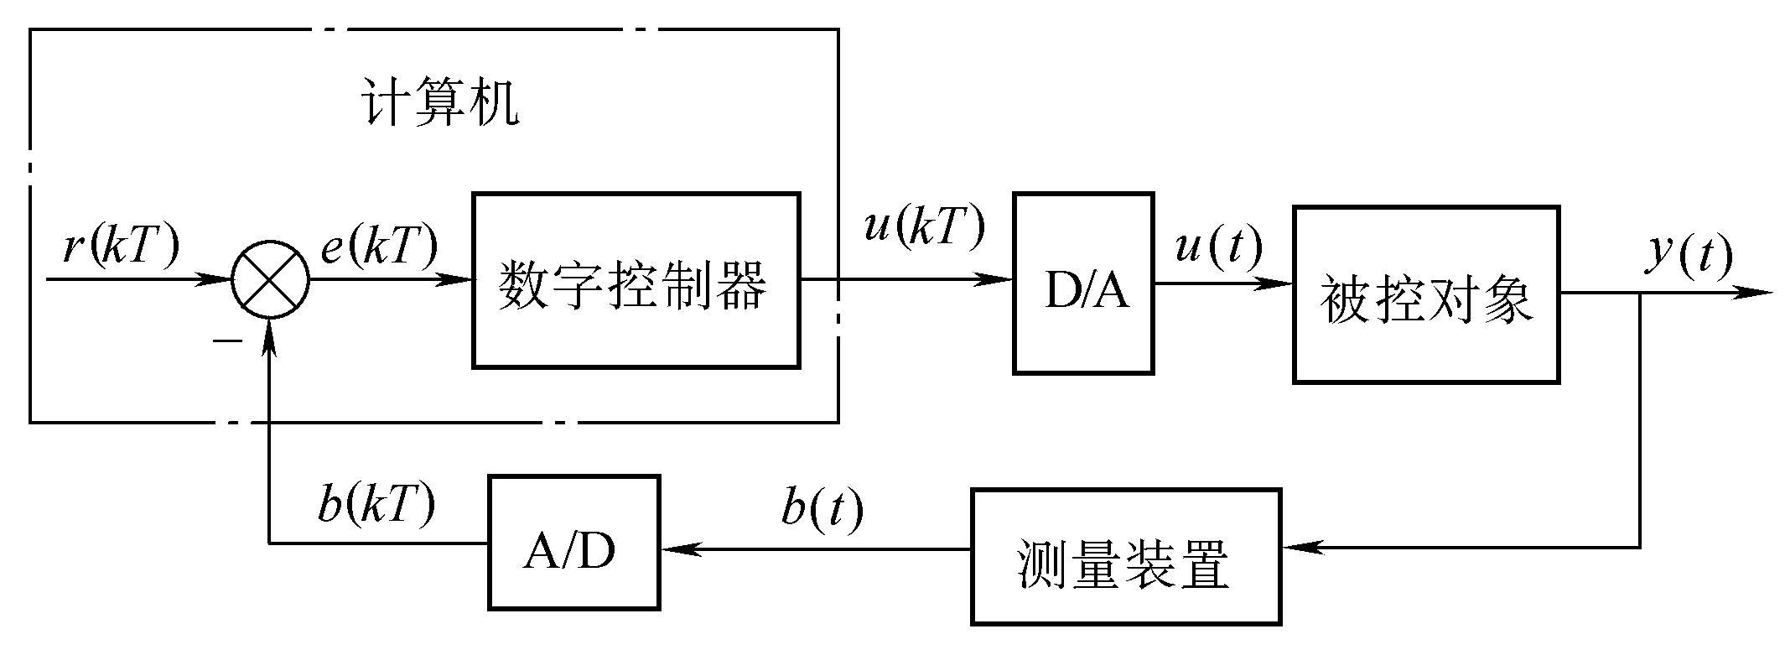
6.3 采样控制系统仿真
6.3.1 采样控制系统的基本组成
采样控制系统是指系统一处或几处信号是经采样后离散的，而被控对象是连续的。
典型的采样控制，是一种连续—离散混合系统，在目前多为计算机控制系统。
图中A/D转换器为采样开关，将连续模拟量转换为离散的数字量；D/A转换器将离散数字量转变为模拟量，同时它也相当于一个零阶保持器。
Notes:
零阶保持器是采用恒值外推规律的保持器。它把前一采样时刻 的采样值 不增不减地保持到下一个采样时刻 ，其输入信号和输出信号的关系如图7-5所示。 由图可见，零阶保持器的输出信号是阶梯形的，它包含着高次谐波，与要恢复的连续信号是有区别的。若将阶梯形输出信号的各中点连接起来，就可以得到一条比连续信号滞后T/2的曲线，这反映了零阶保持器的滞后特性。

Slide 39
6.3.2 采样控制系统仿真特点
最大的特点是：采样控制系统包含连续和离散两个部分。
1）连续部分的仿真采用数值积分法或离散相似法。
2）离散部分的A/D和D/A是实际经存在的。其采样周期为系统实际采样周期。
因此在采样控制系统的仿真中，仿真步距(长)（对数值积分法）或虚拟采样周期（对离散相似法）和系统实际采样周期之间存在同步问题。

Slide 40
1.仿真步长和采样周期
仿真步长选择的两种情况：
1）仿真步长h等于采样周期
2）仿真步长h小于采样周期
第一种方法适用于系统连续部分参数变化较缓慢或系统幅值穿越频率较小的系统。
大多数机电采样控制系统，由于系统连续部分参数变化快，常采用第二种方法。以确保精度。

Slide 41
2.仿真步长的确定
若仿真步长小于采样周期，采样周期是仿真步长h的整数倍。
h=T/N。
采样系统仿真一般采用定步长，对连续系统部分每个步距点都做仿真运算。对于离散部分（数字控制器）只有在采样时刻才执行仿真运算。

Slide 42
6.3.3 采样控制系统仿真方法
1.基于数值积分法
对于连续系统部分采用数值积分法，需要选择步长、仿真数值积分方法等。一般采用定步距且仿真步长一般小于离散部分采样周期；而对系统离散部分仿真则是基于递推法。
2.基于离散相似法
利用MATLAB函数c2d（）将连续模型转换为离散模型，然后与原系统离散模型合并。连续部分离散化，可选择虚拟采样周期和系统实际采样周期相同，也可以采用不同的采样周期。采用不同的采样周期，离散时间系统须重新采样,采样函数为d2d(),调用格式：
sys=d2d(model,Ts)

Slide 43
进行采样控制系统的控制器设计时，通常需将连续系统离散化，在针对离散系统进行数字控制器的设计
采样控制系统的控制器设计步骤：
（1）系统连续部分的离散化
MATLAB提供的连续系统离散化指令为：
sysc=c2d(sysc,Ts,method)
sysc为连续系统MATLAB模型，Ts为采样时间；method为模型转换方法，对于零阶保持器为’zoh’；sysd为等价的离散化模型
Notes:
在线性连续系统中，把初始值为零时, 系统输出信号的拉氏变换与输入信号的拉氏变换之比，定义为传递函数。
在线性离散系统中，把初始值为零时，系统离散输出信号的z变换与离散输入信号的z变换之比，定义为脉冲传递函数

Slide 44
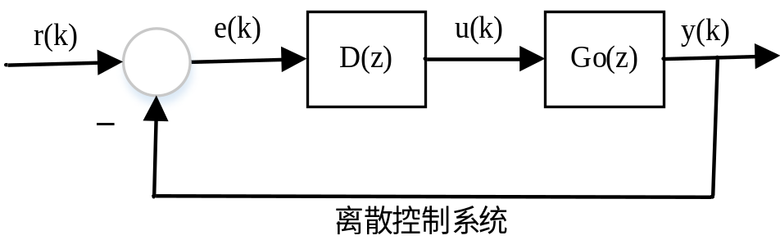
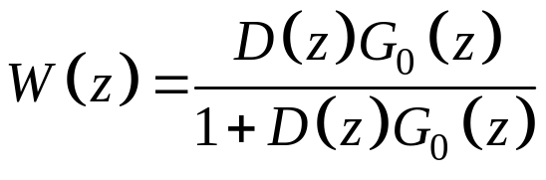
进行采样控制系统的控制器设计时，通常需将连续系统离散化，在针对离散系统进行数字控制器的设计
（2）求系统脉冲传递函数
初始值为零时，系统离散输出信号的z变换与离散输入信号的z变换之比
如图所示的系统闭环传递函数被称为脉冲传递函数。
（3）调用MATLAB指令进行系统仿真
dstep（num，den） 离散系统单位阶跃响应
dimpluse（num，den） 离散系统单位脉冲响应
dlism（num，den） 离散系统任意函数的激励响应
Notes:
在线性连续系统中，把初始值为零时, 系统输出信号的拉氏变换与输入信号的拉氏变换之比，定义为传递函数。
在线性离散系统中，把初始值为零时，系统离散输出信号的z变换与离散输入信号的z变换之比，定义为脉冲传递函数

Slide 45
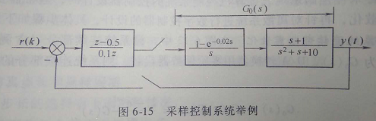
【例6-8】求图6-15所示采样控制系统的单位阶跃响应
G1=tf([1 1],[1 1 10])
G0=c2d(G1,0.02,'zoh')
Gc=tf([1 -0.5],[0.1 0],0.02)
Wz=G0*Gc/(1+G0*Gc)
[num,den]=tfdata(Wz,'v')
subplot(2,1,1)
dstep(num,den)
xlabel('time(samples)')
text(80,0.65,'destep()')
subplot(2,1,2)
step(Wz)
xlabel('time(samples)')
text(1.6,0.65,'step()')

Slide 46
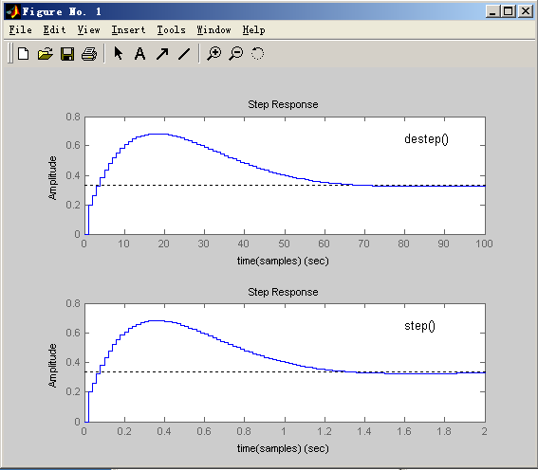

Slide 47
The End of Chapter 6
习题： 2,3,4,5

Slide 48
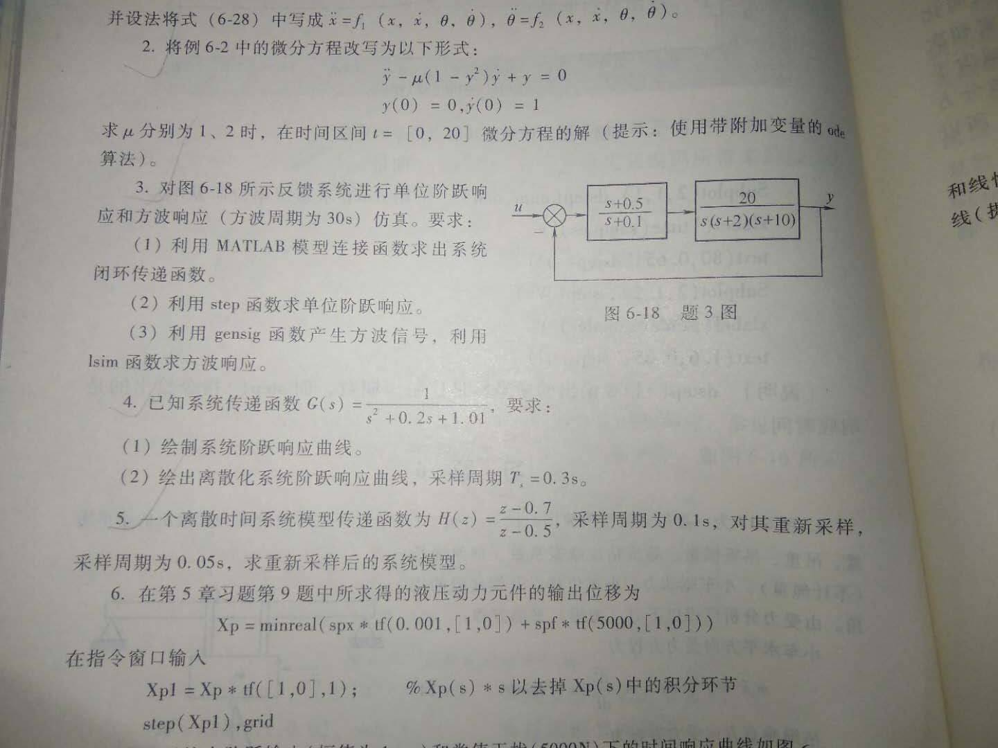
The End of Chapter 6
习题： 2,3,4,5

Slide 49
谢谢！
Thank You！

